Slide 1
CSS属性-定位
王红元
微博: coderwhy
微信: 372623326

Slide 2
标准流（Normal Flow）
默认情况下，元素都是按照normal flow（标准流、常规流、正常流、文档流【document flow】）进行排布
从左到右、从上到下按顺序摆放好
默认情况下，互相之间不存在层叠现象
<body>
<span>span1</span>
inline
inline
inline-block
<img src="images/cube.jpg" alt="">
block
<span style="display: inline-block">span2</span>
<div>div</div>
block
<p>p</p>
inline-block
inline
<span style="display: inline-block">span</span>
block
<strong>strong</strong>
inline
inline-block
inline
<h1>h1</h1>
<span>span3</span>
<span style="display: inline-block">span4</span>
<span>span5</span>
</body>

Slide 3
margin、padding定位
在标准流中，可以使用margin、padding对元素进行定位
其中margin还可以设置负数
比较明显的缺点是
设置一个元素的margin或者padding，通常会影响到标准流中其他元素的定位效果
不便于实现元素层叠的效果

Slide 4
CSS属性 - position
利用position可以对元素进行定位，常用取值有4个
static：静态定位
relative：相对定位
absolute：绝对定位
fixed：固定定位

Slide 5
static - 静态定位
position属性的默认值
元素按照normal flow布局
left 、right、top、bottom没有任何作用

Slide 6
relative - 相对定位
元素按照normal flow布局
可以通过left、right、top、bottom进行定位
定位参照对象是元素自己原来的位置
left、right、top、bottom用来设置元素的具体位置，对元素的作用如下图所示
定位参照对象
相对定位的应用场景
在不影响其他元素位置的前提下，对当前元素位置进行微调
top
left
元素
right
bottom

Slide 7
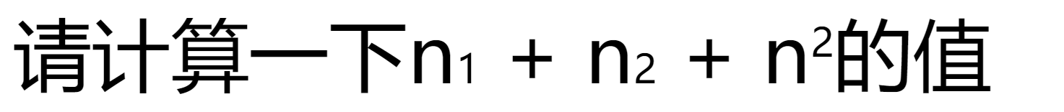
练习
已知：sub、sup元素分别用于设置上标和下标
尝试使用相对定位对sub、sup进行微调

Slide 8

练习
img
div
希望图片向左移动的距离：
= 图片宽度*0.5 – div宽度*0.5
= 960px – div宽度*0.5
= 向左移动图片的一半 + 向右移动div的一半
img

Slide 9
fixed - 固定定位
元素脱离normal flow（脱离标准流、脱标）
可以通过left、right、top、bottom进行定位
定位参照对象是视口（viewport）
当画布滚动时，固定不动

Slide 10
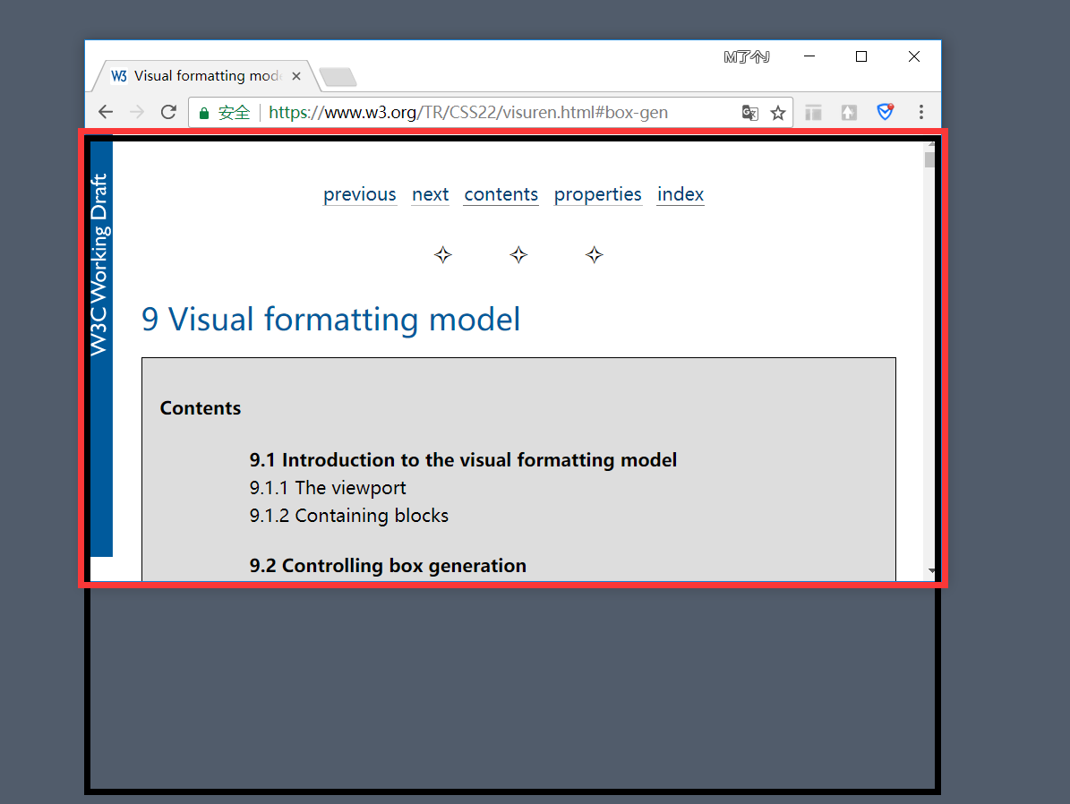
画布 和 视口
视口（Viewport）
文档的可视区域
如右图红框所示

Slide 11
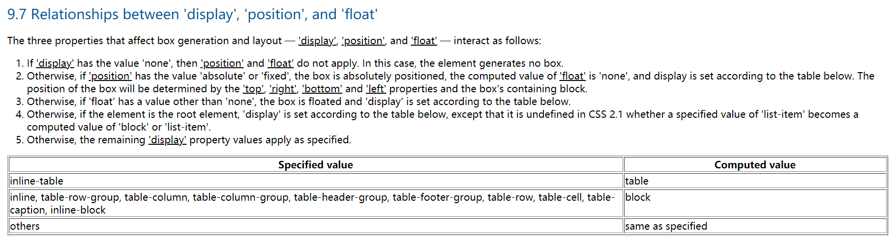
脱标元素的特点
可以随意设置宽高
宽高默认由内容决定
不再受标准流的约束
不再给父元素汇报宽高数据

Slide 12
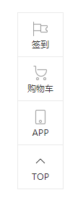
练习

Slide 13
absolute - 绝对定位
元素脱离normal flow（脱离标准流、脱标）
可以通过left、right、top、bottom进行定位
定位参照对象是最邻近的定位祖先元素
如果找不到这样的祖先元素，参照对象是视口
定位元素（positioned element）
position值不为static的元素
也就是position值为relative、absolute、fixed的元素

Slide 14
子绝父相
在绝大数情况下，子元素的绝对定位都是相对于父元素进行定位
如果希望子元素相对于父元素进行定位，又不希望父元素脱标，常用解决方案是：
父元素设置position: relative（让父元素成为定位元素，而且父元素不脱离标准流）
子元素设置position: absolute
简称为“子绝父相”

Slide 15


练习

Slide 16
绝对定位技巧
绝对定位元素（absolutely positioned element）
position值为absolute或者fixed的元素
对于绝对定位元素来说
定位参照对象的宽度 = left + right + margin-left + margin-right + 绝对定位元素的实际占用宽度
定位参照对象的高度 = top + bottom + margin-top + margin-bottom + 绝对定位元素的实际占用高度
如果希望绝对定位元素的宽高和定位参照对象一样，可以给绝对定位元素设置以下属性
left: 0、right: 0、top: 0、bottom: 0、margin:0
如果希望绝对定位元素在定位参照对象中居中显示，可以给绝对定位元素设置以下属性
left: 0、right: 0、top: 0、bottom: 0、margin: auto
另外，还得设置具体的宽高值（宽高小于定位参照对象的宽高）

Slide 17
position总结
 | 脱离标准流 | 定位元素 | 绝对定位元素 | 定位参照对象
static – 静态定位 | × | × | × | ×
relative – 相对定位 | × | √ | × | 元素自己原来的位置
absolute – 绝对定位 | √ | √ | √ | 最邻近的定位祖先元素 （如果找不到这样的祖先元素，参照对象是视口）
fixed – 固定定位 | √ | √ | √ | 视口

Slide 18
元素的层叠
父子关系 | 子元素会层叠在父元素上
非父子关系 | 都是非定位元素 | 在标准流中一般不存在层叠现象
 | 1个是定位元素 1个是非定位元素 | 定位元素会层叠在非定位元素上面
 | 都是定位元素 | 使用CSS属性z-index来控制层叠顺序

Slide 19
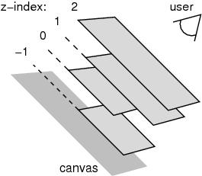
CSS属性 - z-index
z-index属性用来设置定位元素的层叠顺序（仅对定位元素有效）
取值可以是正整数、负整数、0
比较原则
如果是兄弟关系
z-index越大，层叠在越上面
z-index相等，写在后面的那个元素层叠在上面
如果不是兄弟关系
各自从元素自己以及祖先元素中，找出最邻近的2个定位元素进行比较
而且这2个定位元素必须有设置z-index的具体数值

